Slide 1
汇编语言与逆向技术 第2章 IA-32处理器体系结构
过辰楷
guochenkai@nankai.edu.cn
南开大学 网络空间安全学院
2022/2023

Slide 2
本章知识点
计算机体系结构
IA-32处理器体系结构
IA-32的内存管理

Slide 3
计算机体系结构

Slide 4
计算机基本概念
计算机基本结构
指令执行周期
内存的读取
程序是如何运行的

Slide 5
计算机基本结构

Slide 6
计算机基本结构
中央处理器（CPU，Central Processor Unit)进行计算和逻辑操作的地方
寄存器（Register）
时钟（clock）
控制单元（CU，Control Unit）
算数逻辑单元（ALU，Arithmetic Logic Unit）

Slide 7
CPU
寄存器：数据存储，数量有限
时钟：同步CPU的内部操作
控制单元：控制机器指令的执行步骤
算数逻辑单元：算术运算、逻辑运算

Slide 8
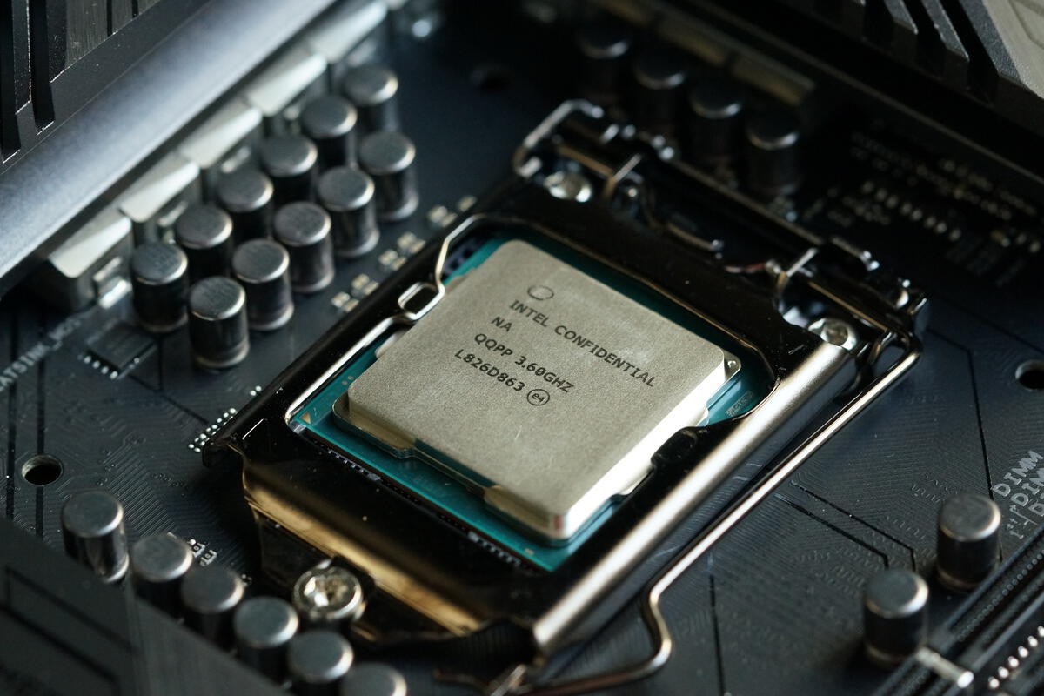
CPU时钟
每个时钟周期CPU完成一步操作
时钟频率=1/时钟周期
时钟频率反映了CPU速度的快慢
软件优化

Slide 9

内存存储单元
Memory storage unit存放指令和数据的地方
核心频率133MHz~200MHz

Slide 10

总线（bus）
数据总线（data bus）
地址总线（address bus）
控制总线（control bus）
MHz

Slide 11
总线（Bus）
地址总线的宽度决定了CPU的寻址能力；
数据总线的宽度决定了CPU与其它器件进行数据传送时的一次数据传送量；
控制总线宽度决定了CPU对系统中其它器件的控制能力。

Slide 12
指令执行周期
单条机器指令的执行包括一系列操作
取指令：指令指针IP
解码：控制单元CU确定执行什么操作
取操作数：从内存读操作数
执行：算数逻辑单元ALU
存储输出操作数：向内存写入

Slide 13
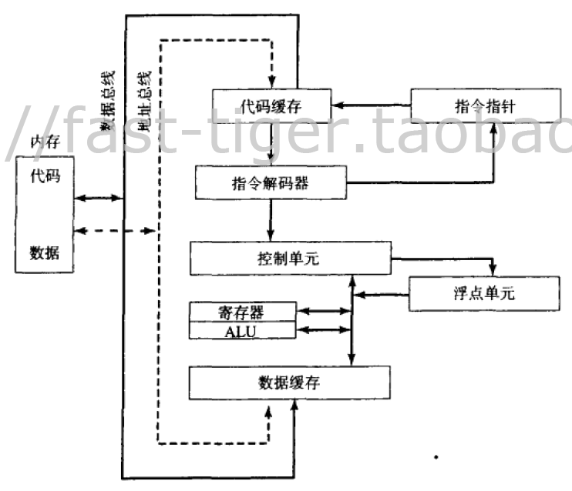
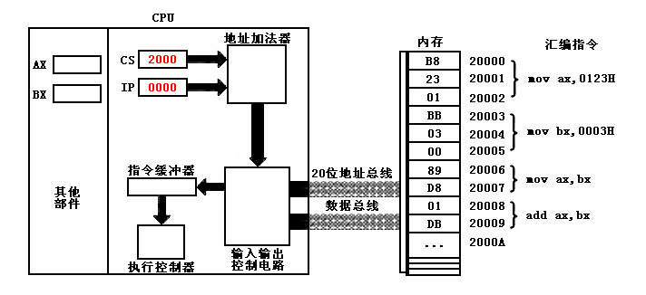

指令执行周期
16位8086 CPU结构图

Slide 14

多选题
10分
CPU内部包括哪些基本部件？
A
ALU
B
CU
C
Register
D
Clock
提交

Slide 15
单选题
10分
下面哪个设备的时钟频率最高？
A
CPU
B
总线
C
内存
提交

Slide 16
IA-32处理器体系结构

Slide 17
IA-32处理器体系结构
IA-32（Intel Architecture 32-bit）英特尔32位体系结构
1985年 80386 CPU首先使用
32位内存地址
32位数据操作数

Slide 18
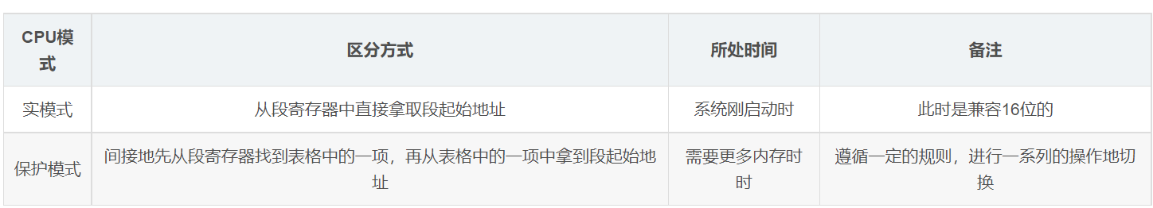
工作模式
实地址模式 （Real-Address Mode）
16位，8086程序设计环境
保护模式（Protected Mode）
32位，IA-32程序设计环境
虚拟8086模式：执行8086程序

Slide 19
实地址模式
16位的8086程序设计环境
20条地址线
存储空间1MB（2的20次方）

Slide 20
保护模式
IA-32 CPU的存储管理和保护机制
多任务操作系统
程序有独立的4GB内存存储空间（2的32次方）

Slide 21
地址空间
IA-32 CPU 4GB 地址空间
32位的寻址上限
8086只有1MB地址空间

Slide 22
单选题
10分
哪种操作模式，程序可以拥有4GB的地址空间？
A
保护模式
B
实地址模式
C
虚拟8086模式
提交

Slide 23
寄存器（Register）
寄存器是CPU内部的高速存储单元
比内存的访问速度快很多
优化循环结构执行速度，把循环计数变量放到寄存器中。

Slide 24
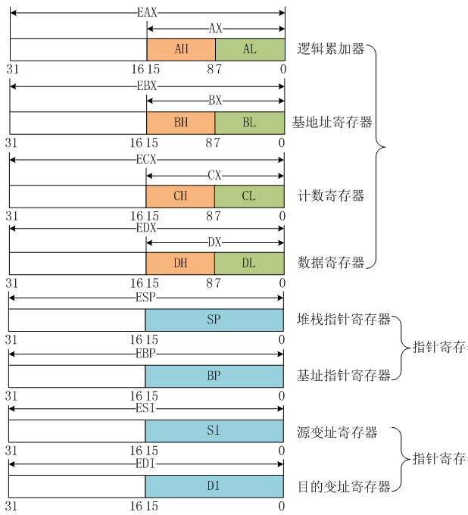
通用寄存器 8个32位通用寄存器 EAX EBX ECX EDX ESP EBP ESI EDI

Slide 25
段寄存器
CS：Code Segement，代码段寄存器
SS：Stack Segment，栈段寄存器
DS：Data Segment，数据段寄存器
ES：Extra(Data) Segment，数据段寄存器
FS：Data Segment，数据段寄存器
GS：Data Segment，数据段寄存器

Slide 26
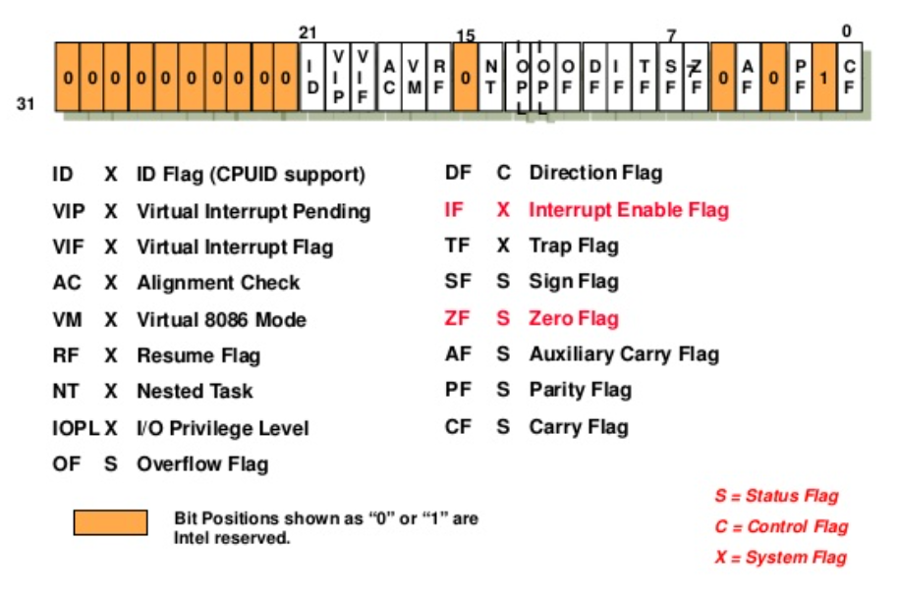
EFLAGS寄存器

Slide 27
零标志
零标志（ZF）：若算数或者逻辑运算结果为0则将其置1，反之清零
xor eax, eax
jz

Slide 28
进位标志
进位标志（CF）：在无符号算术运算的结果最高有效位(most-significant bit)发生进位或借位则将其置1，反之清零。
add eax，0xffffffff
jc

Slide 29
溢出标志
溢出标志（OF）：在有符号算术运算的结果是较大的正数或较小的负数，并且目的操作数无法容纳时，将该位置1，反之清零。
这个标志为带符号整型运算指示溢出状态。

Slide 30
符号标志
符号标志（SF）：该标志被设置为有符号整型的最高有效位。
0表示算术或者逻辑运算结果为正
1表示算数或者逻辑运算结果为负

Slide 31
奇偶标志
奇偶标志（PF）：如果结果的最低有效字节(least-significant byte)包含偶数个1位则该位置1，否则清零。
数据校验

Slide 32
辅助进位标志
辅助进位标志（AC）：如果算术操作在结果的第3位发生进位或借位则将该标志置1，否则清零。
这个标志在BCD(binary-code decimal)算术运算中被使用。

Slide 33
控制标志
方向标志（DF）
控制串指令(MOVS, CMPS, SCAS, LODS以及STOS)
设置DF标志使得串指令自动递减（从高地址向低地址方向处理字符串），清除该标志则使得串指令自动递增
STD以及CLD指令分别用于设置以及清除DF标志。

Slide 34
系统标志
TF：将该位设置为1以允许单步调试模式，清零则禁用该模式。
调试器的单步调试功能

Slide 35
单选题
答案解析
10分
答案解析
如果A大于B，A减B，不等于0，所以ZF为0，不产生进位或者借位，所以CF为0
两个无符号整数A、B，A减B之后的CPU状态寄存器的CF和ZF标志位结果如下，哪种状态表示A大于B？
A
CF=0，ZF=0
B
CF=1，ZF=0
C
CF=0，ZF=1
D
CF=1，ZF=1
提交
可为此题添加文本、图片、公式等解析，且需将内容全部放在本区域内。正常使用需3.0以上版本

Slide 36
指令指针
指令指针寄存器（EIP）存放下一条机器指令的内存地址。
跳转指令可以修改指令指针寄存器

Slide 37
单选题
答案解析
10分
答案解析
哪个寄存器存储了下一条要执行机器指令的内存地址？
EIP指令指针寄存器，存储下一条要执行CPU指令的内存地址
A
EAX
B
EFLAGS
C
EIP
D
ESP
提交
可为此题添加文本、图片、公式等解析，且需将内容全部放在本区域内。正常使用需3.0以上版本

Slide 38
多选题
答案解析
10分
答案解析
下列哪些是通用寄存器？
EFLAGS是标志寄存器
EIP是指令指针寄存器
FS是段寄存器
A
EAX
B
EFLAGS
C
EIP
D
ESP
E
FS
提交
可为此题添加文本、图片、公式等解析，且需将内容全部放在本区域内。正常使用需3.0以上版本

Slide 39
IA-32内存管理

Slide 40
IA-32内存管理
IA-32保护模式的内存管理比实地址模式要复杂
多任务
多用户
段模式、页模式
页模式也是基于段模式的，通常称为段页式

Slide 41
平坦模式（FLAT）
每个程序有独立的4GB虚拟地址空间
数据
指令
数据 ←→ 指令
虚拟地址到物理地址的转换是透明的

Slide 42
段管理
一般保护模式的程序有3个段
代码段，CS
数据段，DS
堆栈段，SS
段是一块内存空间

Slide 43
段管理
GDT（Global Descriptor Table）全局描述符表
整个系统只有一个GDT（64bit）
Intel提供了一个寄存器GDTR用来存放GDT的入口地址
LDT（Local Descriptor Table）局部描述符表
每个程序都有自己的LDT
IA-32为LDT的入口地址也提供了一个寄存器LDTR
因为在任何时刻只能有一个任务在运行，所以LDTR也只需要有一个

Slide 44
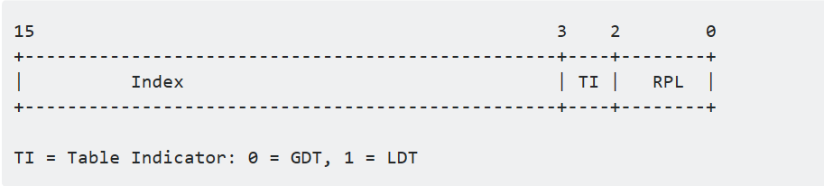
段寄存器
index（13bits），段描述符在表中的索引
TI（1bit），0是GDT，1是LDT
RPL（2bits），Request Privilege Level，权限
Ring 0, Kernel Mode
Ring 3, User Mode

Slide 45
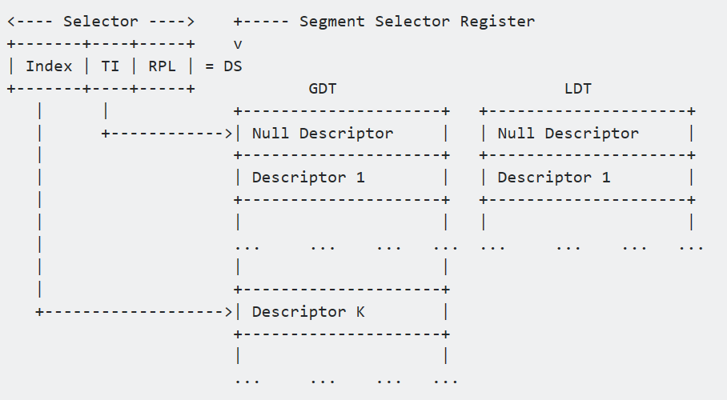
段描述符

Slide 46
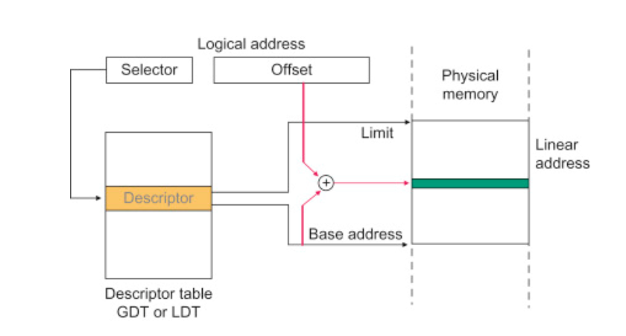
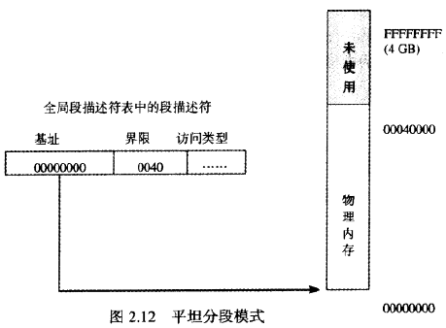
段模式

Slide 47
分页机制
段又被分割成内存页（page）
内存页统一为4096字节的内存块
提高内存的利用率，减少内存碎片
页交换，不使用的内存页被交换到硬盘上
虚拟内存空间大于实际的物理内存空间
页交换降低程序执行速度

Slide 48
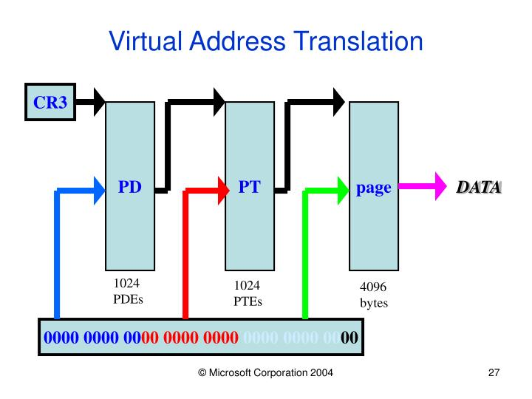
分页机制
正在使用的页目录的地址放在CPU的CR3寄存器中，是进行地址转换的起始点。
每个进程都有其独立的虚拟地址空间，运行一个进程，首先需要将它的页目录地址放到CR3寄存器中，将其他进程保存下来。
每一个32位的线性地址被划分三部分：页目录索引（10位）:页表索引（10位）:偏移（12位）。
线性地址分为三部分，每个部分都是一种偏移量；以CR3为起点最终找到物理地址页。

Slide 49
分页机制
第一步：在CR3装入进程的页目录地址
第二步：线性地址前十位加CR3，在页目录下找到对应的索引项即页表地址（PDE）。
第三步：根据线性地址中间十位加当前页表初始位，在页表下找到对应的索引项即页的起始地址（PTE）。
第四步：将页的起始地址与线性地址最后12位相加，得到物理地址（PTT）。

Slide 50
单选题
答案解析
10分
答案解析
通过虚拟地址读取一个内存数据，至少要访问多少次内存？
从页目录中读取页表地址
从页表地址读取页的地址
从页中读取内存数据
A
1
B
2
C
3
D
4
提交
可为此题添加文本、图片、公式等解析，且需将内容全部放在本区域内。正常使用需3.0以上版本

Slide 51
汇编与逆向技术基础 第2章 IA-32处理器体系结构

